Slide 1



燃料电池发动机强检要求
报告人：沈国庆
2018年12月06日

Slide 2



1
参照标准
2
检验中心及报价
3
检验项目及要求
会议议程
4
检验前准备事项
CONTENTS
5
其他信息
6
友商信息及参数确认

Slide 3
Work review
参照标准
第一部分
强制检验单标准
能力范围

Slide 4
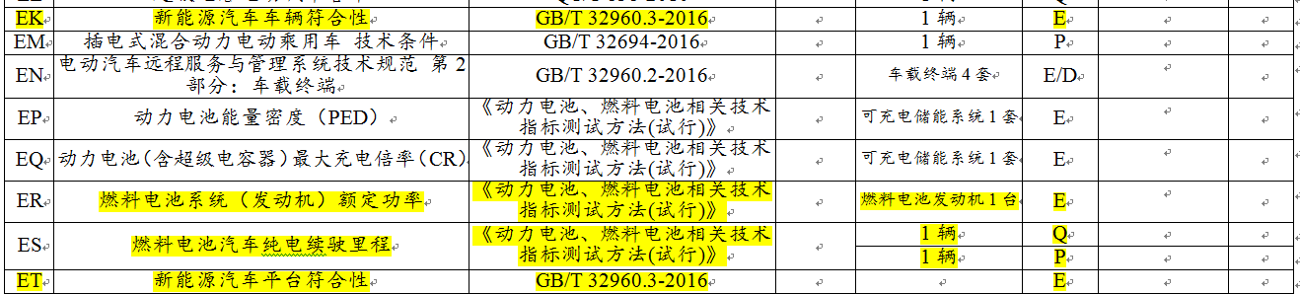
Work review
参照标准
强制检验单标准
能力范围
第一部分

Slide 5
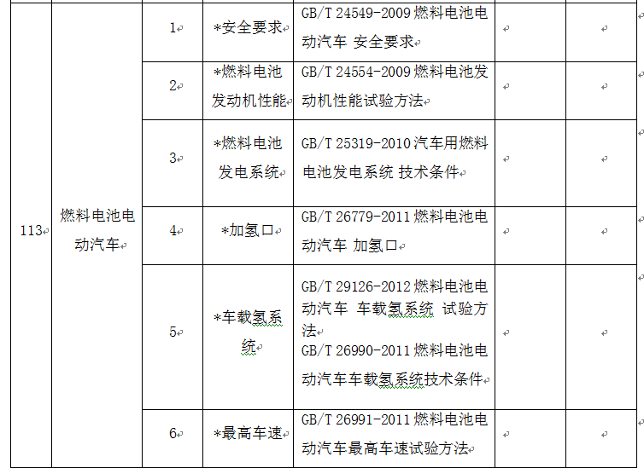
Work review
参照标准
强制检验单标准
能力范围
右图为天津汽车检验中心下载的燃料
电池汽车强制检验单部分内容，目前
燃料电池汽车主要参考右图6个检验
标准进行检验。

Slide 6
检测中心及报价
第二部分
上海车辆检测中心
天津车辆检测中心
重庆车辆检测中心

Slide 7
Work review
检测中心及报价
联系人：裴博士 18621716676
上海车辆检测中心
天津车辆检测中心
重庆车辆检测中心
a）发动机测试，参考国标GBT24554-2009，全套价格5万
b）额定1h试验，参考中机函2号文：新能源推荐目录要求，报价1.59万
c）模块高低温存储，参考国标GBT33978-2017中高低温存储单元，初步报价3.5-4万。
（本项为今年增加的检测项，上海发动机检测中心已经完成能力扩项
，这个月拿到证书。下个月可以做这个检测，今年新的补贴政策增加了这一项，今年下半年上的车肯定要用。）
d）低温冷启动，目前暂时不需要做。(上海地补要求 2万)
（GBT24554仅仅是第一版大纲，第二版大纲马上出来了，已经上报国标委，
低温冷启动写进去了。后期要做低温冷启动试验。）
e)IP等级IP67（上海 地补要求 7.6万 ）

Slide 8
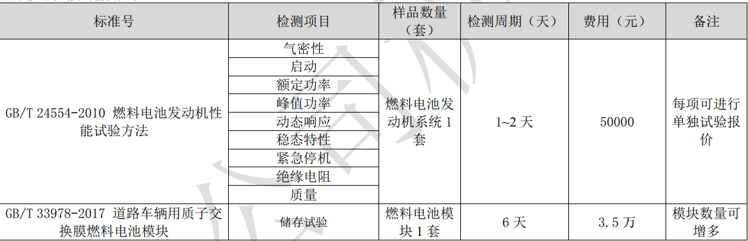
Work review
检测中心及报价
联系人：郭博士 15620948390
上海车辆检测中心
天津车辆检测中心
重庆车辆检测中心

Slide 9
Work review
检测中心及报价
联系人：张部长 13883368252
上海车辆检测中心
天津车辆检测中心
重庆车辆检测中心
暂无能力进行检测，相关团队建设中，预计明年上半年可以完成相关设备及团队建设。

Slide 10
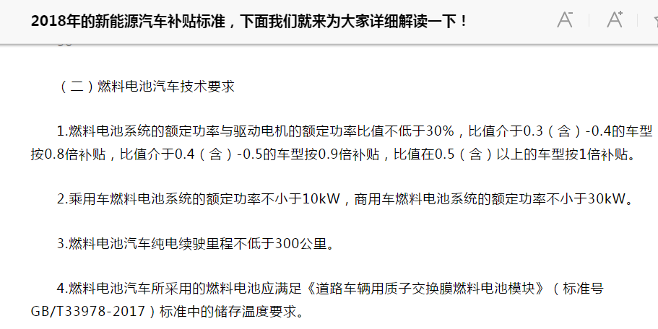
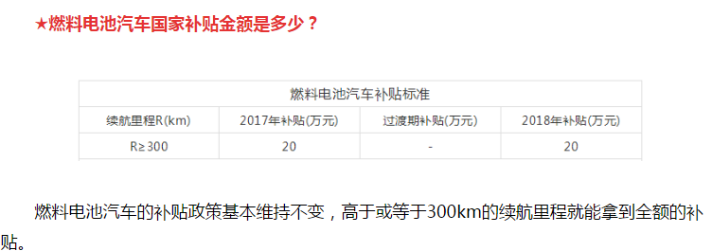
检验项目及要求
第三部分
GB/T24554-2009燃料电池发动机性能试验方法
GB/T33978-2017道路车辆用质子交换膜燃料电池模块
高低温存储（国家补贴项目）参考标准。

Slide 11
Work review
强制检验及要求
GB/T24554-2009燃料电池发动机性能试验方法
GB/T33978-2017道路车辆用质子交换膜燃料电池模块
序号 | 试验项目 | 参考标准 | 要求及条件 | 备注
1 | 气密性测试 | GB/T24554-2009 7.9 | 关闭发动机排氢阀，氮气系统充满氮气，压力为50kpa,保压20min，压力值；气路加额定压力保压20min；
2 | 启动测试（冷启动） | GB/T 24554-2009 7.3.1 | /
 | 启动测试（热启动） | GB/T24554-2009 7.3.2 | /
3 | 额定功率试验 | GB/T24554-2009 7.4 | 怠速10s，额定加载1h
4 | 峰值功率试验 | GB/T24554-2009 7.5 | 怠速10s，额定加载≥10min
5 | 动态响应特性（加载） | GB/T24554-2009 7.6.1 | 怠速、10%PE~100%PE，每点运行≥10min
 | 动态响应特性（卸载） | GB/T24554-2009 7.6.2 | PE~10%PE、怠速、，每点运行≥10min
6 | 稳态特性 | GB/T24554-2009 7.7 | 怠速、10%PE~100%PE，每点运行≥3min
7 | 紧急停机 | GB/T24554-2009 7.8 | 功率≥50%PE运行，切断气源，5min后启动
8 | 绝缘电阻测试 | GB/T24559-2009 4.4.3.3 | 直流≥100Ω/V，交流≥500Ω/V
9 | 质量测试 | GB/T 24554-2009 7.8 | 包含H2供应系统（不含H2瓶）、空气供应系统、控制系统、水热管理系统（不含散热器）冷却液及加湿用水质量
冷却系统运行时，分别进行阳极和阴极的绝缘电阻测试

Slide 12
Work review
强制检验及要求
GB/T24554-2009燃料电池发动机性能试验方法
GB/T33978-2017道路车辆用质子交换膜燃料电池模块
序号 | 试验项目 | 参考标准 | 要求及条件 | 备注
1 | 低温存储 | GB/T33978-2017 6.13.1 | -10、-20、-30、-40℃，12h，3次，燃料电池发动机系统不出现开裂、破碎、永久变形或其他物理损伤 气密性试验、运行试验； 窜气试验；
2 | 高温存储 | GB/T33978-2017 6.13.2 | 60℃，12h，3次，燃料电池发动机系统不出现开裂、破碎、永久变形或其他物理损伤； 气密性试验、运行试验； 窜气试验；
3 | IP等级 | IP67 | PM2.5及水下1m位置放置30min后，取出擦干，拆壳检验
4个温度均要测到

Slide 13
检验前准备事项
第四部分
待测物品准备
标示名牌准备
文件准备

Slide 14
Work review
检验前准备事项
待测物品准备
标示名牌准备
文件准备
a）燃料电池发动机1台； 待检设备，必须携带；
b）燃料电池堆1台； 性能试验完成后，若可拆卸发动机中燃料电池堆，可以不准备；
c）气体管路接头； 提前告知检验中心处，若已有，则不用准备；
d）散热器总成； 可自行携带或不带。
e）测试平台； 已有，传感器等均已符合GB/T 24554-2009中要求；
f）电源； 提前告知检验中心处，若已有，则不用准备；

Slide 15
Work review
检验前准备事项
待测物品准备
标示名牌准备
文件准备
a）铭牌： GB/T29838-2003
铭牌应永久固定在燃料电池发动机上，考虑化学腐蚀，热和环境影响，铭牌应持久而易见。
铭牌应至少包含以下信息：
◆ 制造商名称或注册商标；
◆ 模块ID号；
◆ 日期编码或可追溯到日期的序列号；
结构设计需考虑铭牌位置及固定方式

Slide 16
Work review
检验前准备事项
待测物品准备
标示名牌准备
文件准备
b）标示： GB/T29838-2003
应标明互换连接导致的不安全情况，如可行，应标示反极连接和接地：
c）警示标签：
根据情况使用如下警示标签：
◆ 振动危险； ◆ 高温； ◆ 易燃气体或液体； ◆ 腐蚀性介质； ◆ 有毒介质；
高电压需贴示“优先处理短路”标签；

Slide 17
Work review
检验前准备事项
待测物品准备
标示名牌准备
文件准备
说明书； 需标明以下参数：
—电压和电流标称功率输出；
—温度和冷却剂（如有必要）流量标称热能输出；
—燃料电池模块标称温度范围；
—标称燃料组分；
—阴极和阳极介质标称流量；
—阴极和阳极流体标称压力范围；
—制造商规定的标称范围内输出功率变化率；
正常运行型式试验，燃料电池模块应在上述正常条件下运行，直达到热平衡条件；

Slide 18
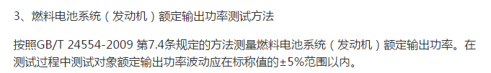
其他信息
第五部分
1、上海车检中心裴博士反馈，高低温存储试验，
8月份会涨价，价格由3.5万涨价至5万。
2、上海车检中心实验项目“额定1h试验，参考中机函2号文：新能源推荐目录要求，报价1.59万”经查证中机函【2017】2号文件，附件4-动力电池、燃料电池相关技术指标测试方法（试行）要求为：
3、天津车检中心郭博士反馈，中机正在调整上公告要求，还没确定具体发布日期，会增加很多的测试项，包括电堆和发动机的可靠性测试，低温冷启动项目增加可能性很大，建议提前做好准备。

Slide 19
Work review
友商信息及参数确认
第六部分
丰田
北京亿华通
上海燃料电池汽车动力系统
武汉众宇动力
蓝吉新动力

Slide 20
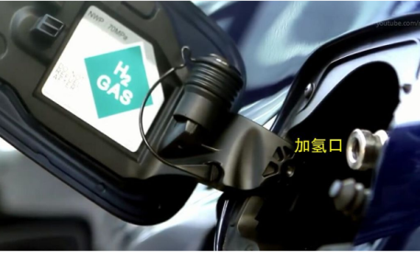
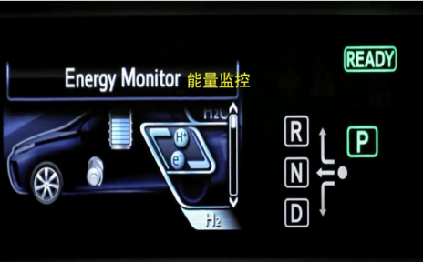
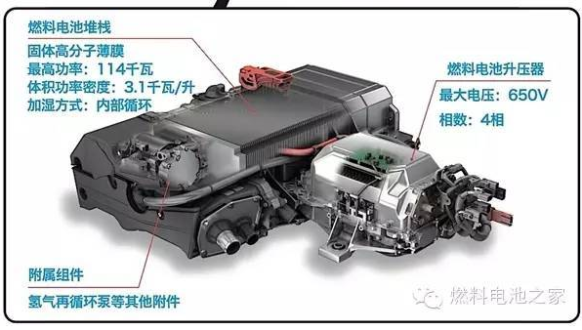
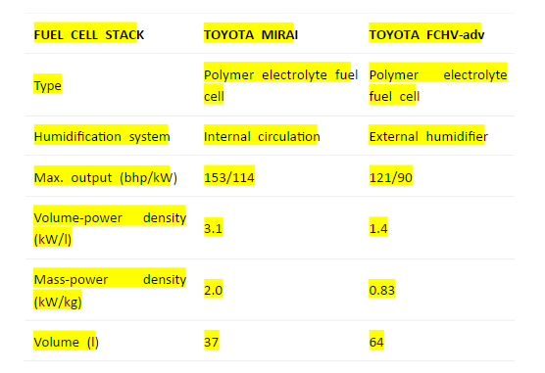
Work review
友商信息
丰田（Mirai）
北京亿华通
上海燃料电池汽车动力系统
武汉众宇动力
蓝吉新动力
http://www.sohu.com/a/235407836_560178

Slide 21
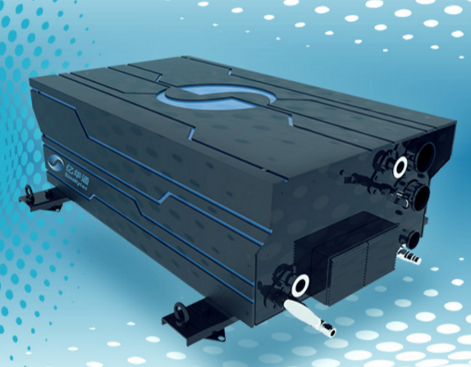
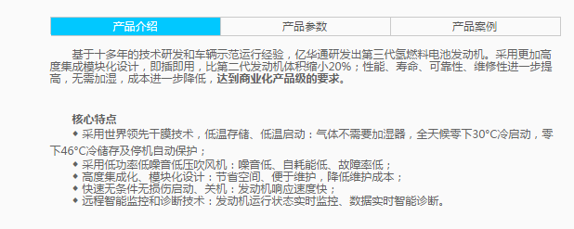
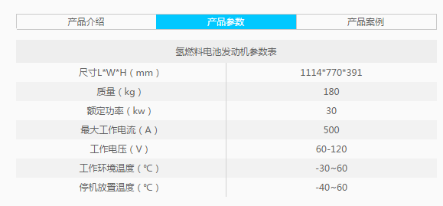
Work review
友商信息
丰田
北京亿华通
上海燃料电池汽车动力系统
武汉众宇动力
蓝吉新动力
http://www.sinohytec.com/

Slide 22
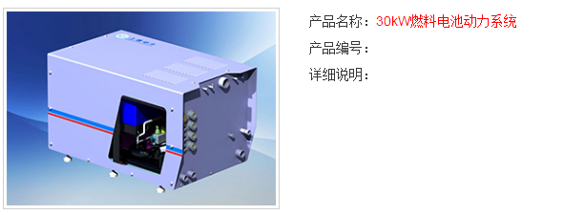
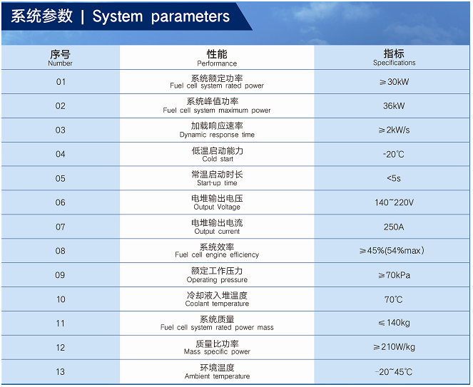
Work review
友商信息
丰田
北京亿华通
上海燃料电池汽车动力系统
武汉众宇动力
蓝吉新动力
http://www.fcv-sh.com/product_show.php?id=12

Slide 23
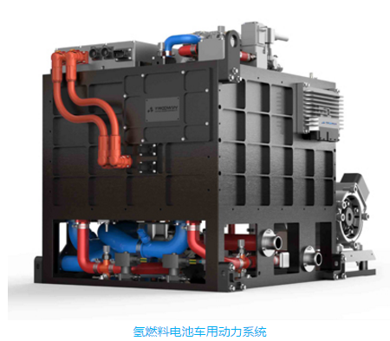
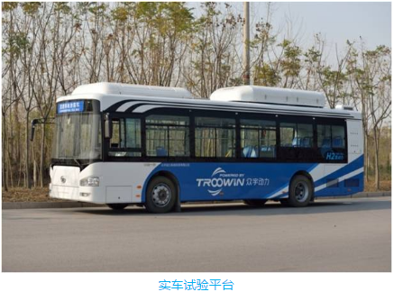
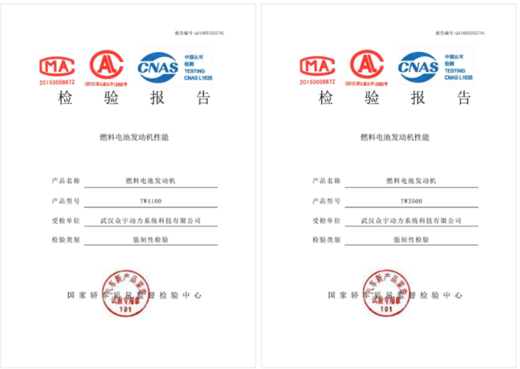
Work review
友商信息
丰田
北京亿华通
上海燃料电池汽车动力系统
武汉众宇动力
蓝吉新动力
http://www.troowin.com/

Slide 24
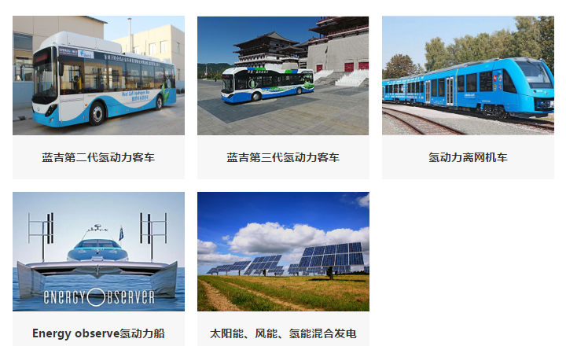
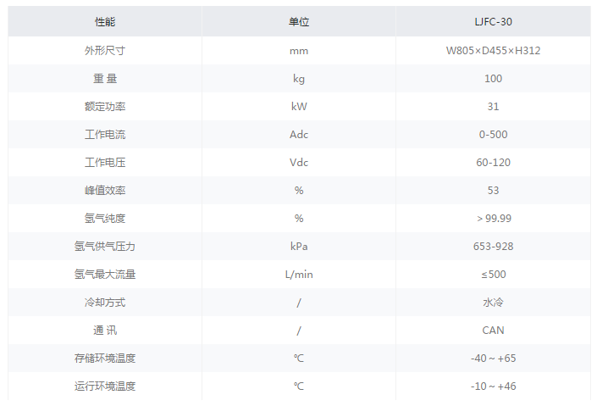
Work review
友商信息
丰田
北京亿华通
上海燃料电池汽车动力系统
武汉众宇动力
蓝吉新动力
http://www.bluegtech.com/product/95964-3703-1.html

Slide 25
Work review
待确认规格
喜玛拉雅燃料电池发动机规格参数
性能 | 单位 | 参数
最大/额定功率 | KW
工作电压范围 | V
工作电流范围 | A
氢气供气压力 | KPa
氢气最大流量 | L/min
冷却方式 | 水冷
通讯 | CAN
工作环境温度 | ℃
停放环境温度 | ℃
外形尺寸 | mm
重量 | Kg

Slide 26
谢谢观看！

